Slide 1
CHROŃMY NASZĄ PLANETĘ
Notes:
1

Slide 2
W taki sposób możemy zadbać
o NASZĄ PLANETĘ:

Slide 3
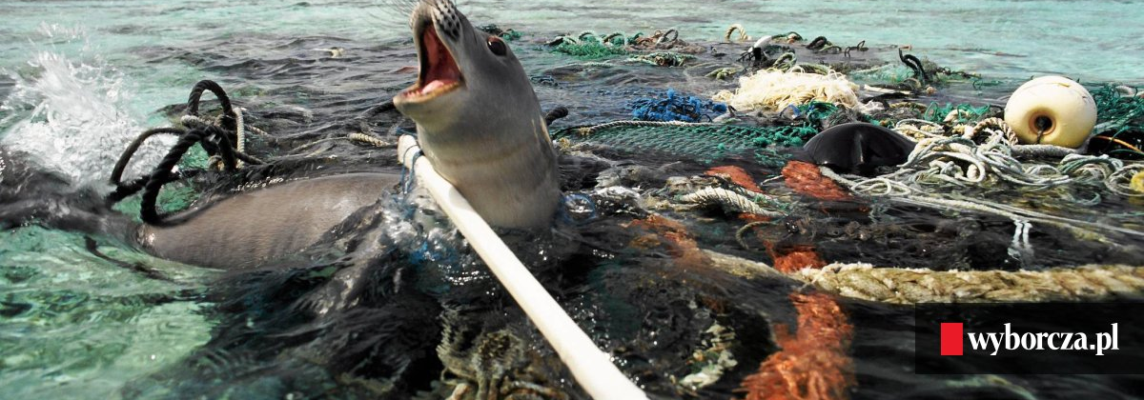
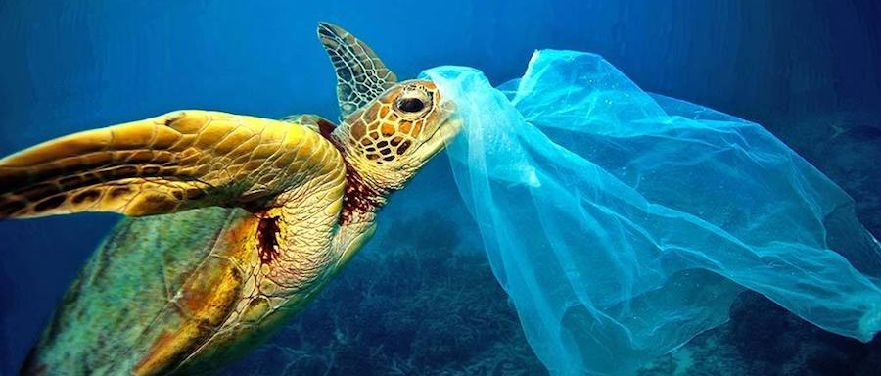
Dbajmy o morza i oceany!
Nie wrzucajmy śmieci do mórz i oceanów, ponieważ przez nie i inne zanieczyszczenia ginie wiele gatunków zwierząt.

Slide 4
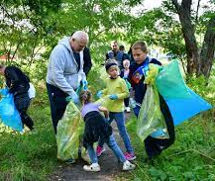
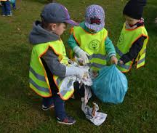
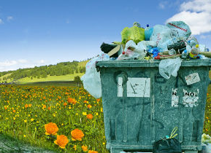
Co roku organizowana jest akcja pod hasłem Sprzątanie Świata. W zbieranie śmieci zaangażowani są starsi i młodsi. Ludzie na całym świecie powinni dbać o NASZĄ planetę codziennie, a nie tylko od święta.
Zbierajmy śmieci!

Slide 5
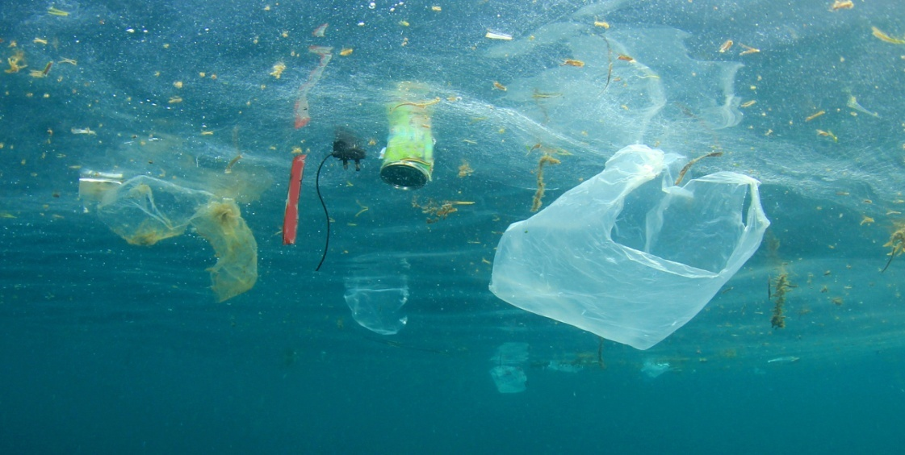
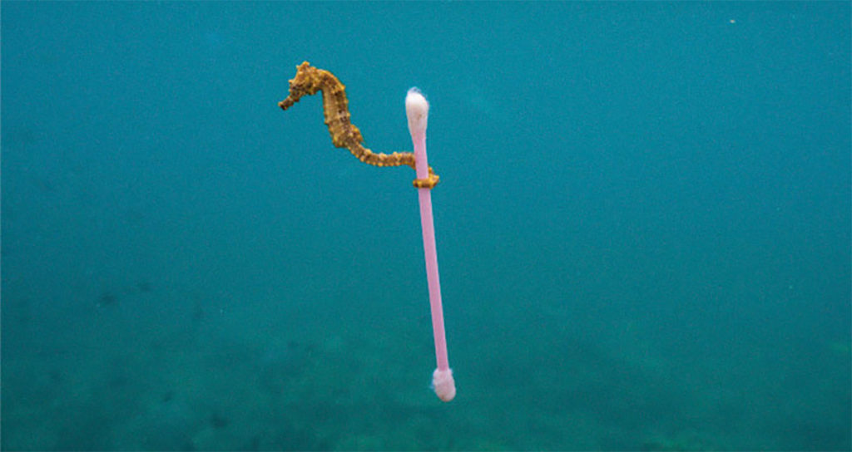
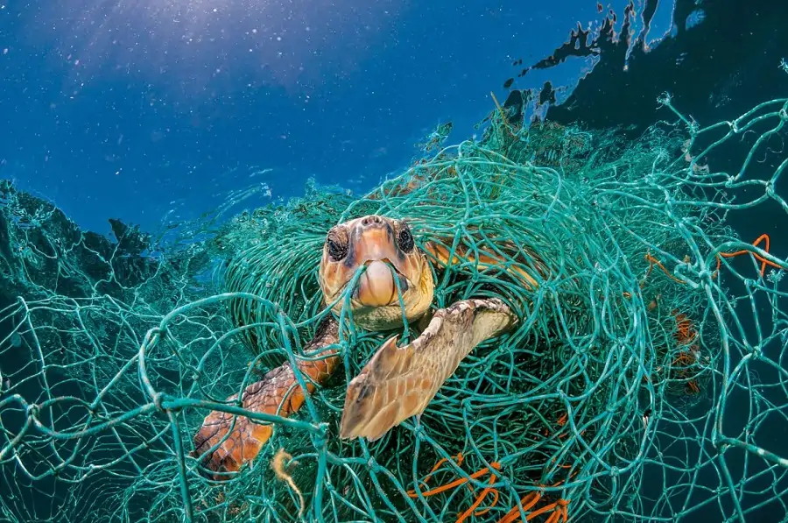
Plastik jest wszędzie! :(

Slide 6
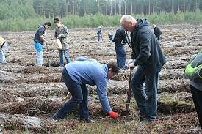
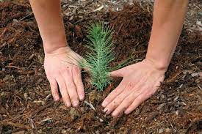
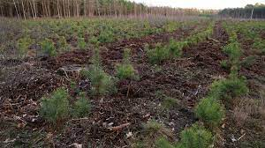
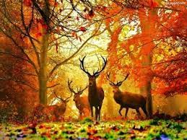
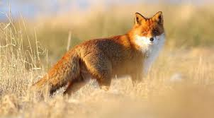
Sadźmy lasy!
W lesie można odpocząć i spotkać różne zwierzęta.
Drzewa, które w nim rosną produkują tlen, filtrują powietrze
i chronią klimat.

Slide 7
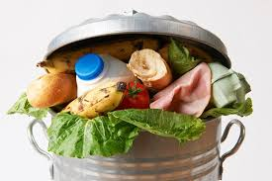
Nie marnujmy jedzenia!

Slide 8
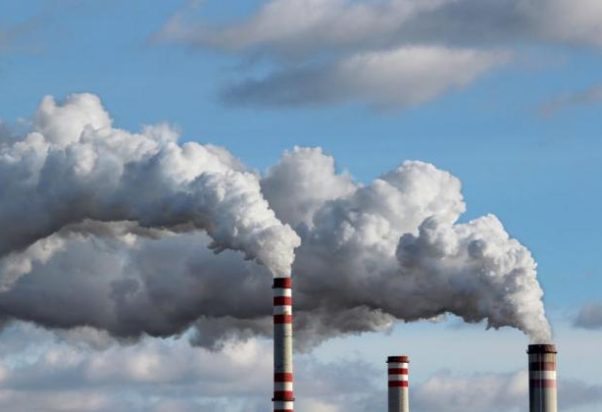
Globalne ocieplenie klimatu stało się faktem, wobec którego nie możemy dłużej pozostawać obojętni.
Zadbajmy o klimat!

Slide 9
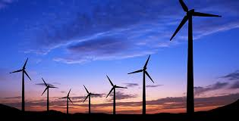
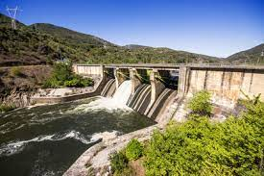
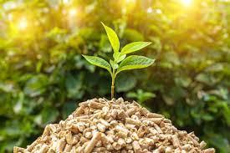
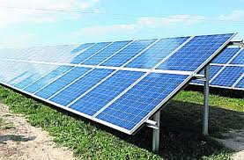
Energia wiatru
Energia wody
Energia biomasy
Energia słońca

Slide 10
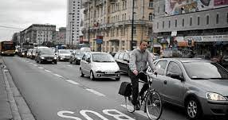
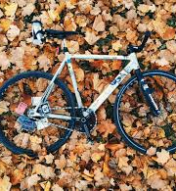
ROWER ZAMIAST SAMOCHODU

Slide 11
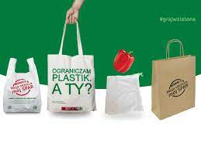
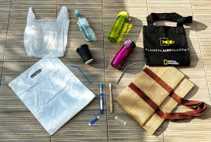
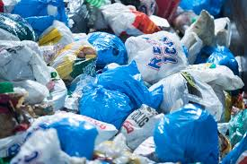
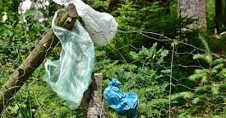
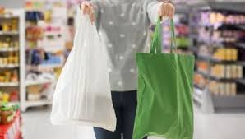
EKOTORBA ZAMIAST JEDNORAZÓWKI

Slide 12
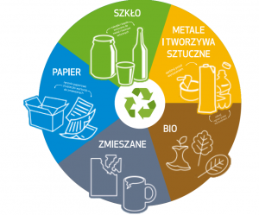
Segregujmy śmieci!
Podział na:
papier (kolor niebieski)
metale i tworzywa sztuczne (kolor żółty)
opakowania szklane (kolor zielony)
odpady „BIO”- biodegradowalne (kolor brązowy)
odpady zmieszane
Notes:
12

Slide 13
Oszczędzajmy wodę!
Notes:
13

Slide 14
Notes:
14

Slide 15
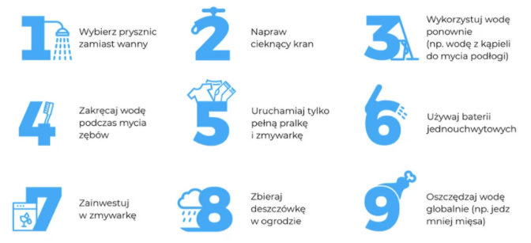
9 sposobów na oszczędzanie wody
Notes:
15

Slide 16
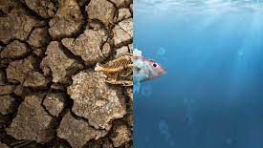
Pamiętajmy! Nasza planeta nadal może być piękna, ale wszystko zależy od nas samych.

Slide 17
!!! WAŻNE !!! Każdy z nas powinien segregować śmieci
O tym warto pamiętać:

Slide 18
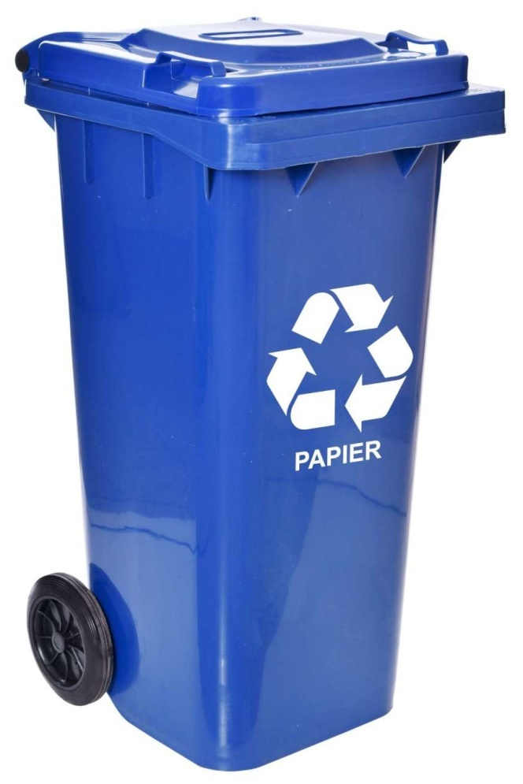
Papier
Wrzucamy:
czasopisma, ulotki,
kartonowe pudła i opakowania,
kartony po jajkach,
papier, karton, tektura,
pudełka po pizzy,
rurki po papierze toaletowym i ręcznikach,
zeszyty.
Nie wrzucamy:
okładki książek,
papier lakierowany lub zabrudzony, tłusty,
papier pokryty tworzywem sztucznym,
rachunki ze sklepu,
zużyte ręczniki papierowe i chusteczki higieniczne.
Notes:
18

Slide 19
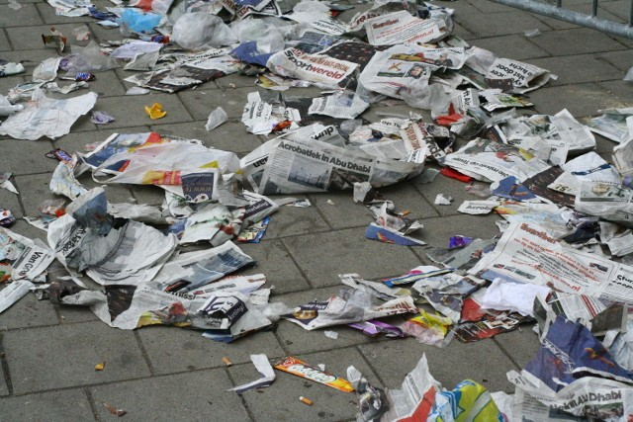
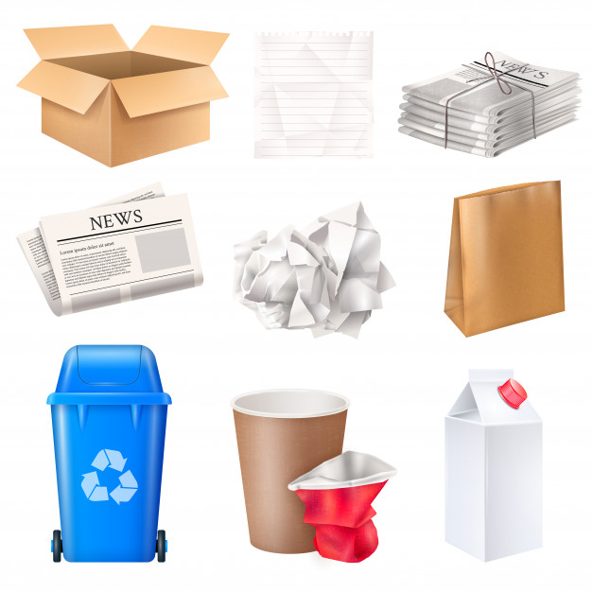
Notes:
19

Slide 20
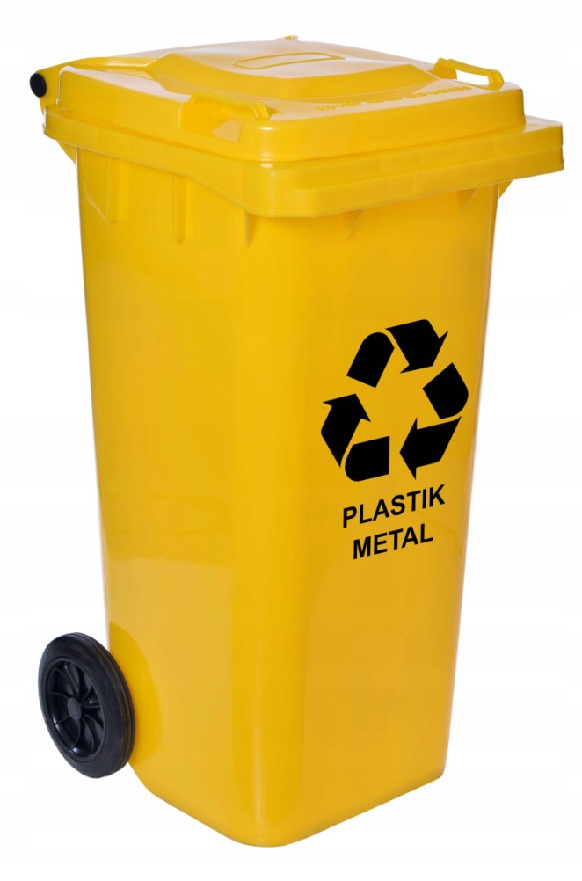
Metale i tworzywa sztuczne
Wrzucamy
odkręcone i zgniecione plastikowe butelki po napojach,
opakowania po chemii gospodarczej, kosmetykach,
plastikowe opakowania po produktach spożywczych,
plastikowe torebki, worki, reklamówki i inne folie,
aluminiowe puszki po napojach, sokach,
puszki z blachy stalowej po żywności (konserwy),
złom żelazny i metale kolorowe,
metalowe kapsle z butelek, zakrętki słoików i innych pojemników,
folia aluminiowa,
kartoniki po mleku i napojach.
Nie wrzucamy
strzykawek, wenflonów i innych artykułów medycznych,
odpadów budowlanych i rozbiórkowych,
nie opróżnionych opakowań po lekach i farbach, lakierach i olejach,
zużytych baterii i akumulatorów,
zużytego sprzętu elektrycznego
i elektronicznego,
innych odpadów komunalnych
(w tym niebezpiecznych).
Notes:
20

Slide 21
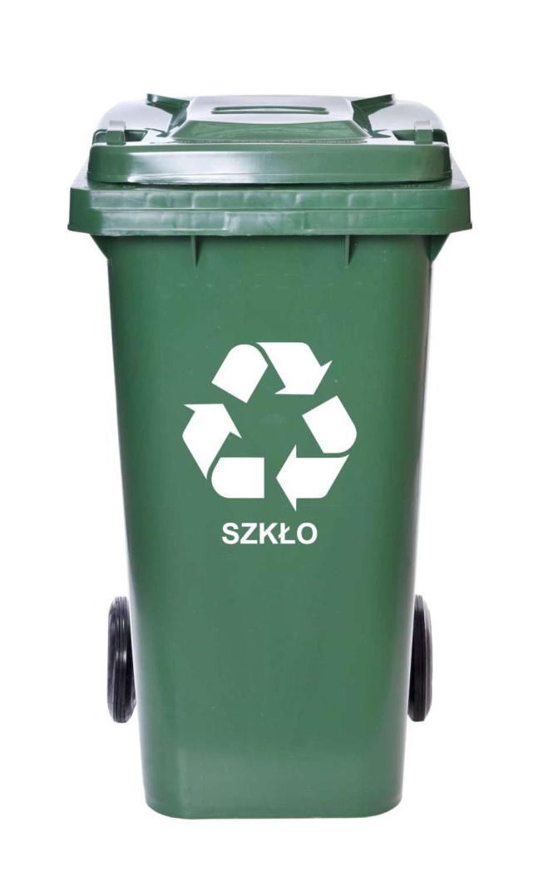
Szkło
Wrzucamy
butelki po napojach i żywności.,
opróżnione słoiki bez nakrętek,
szklane opakowaniach po kosmetykach.
Nie wrzucamy
ceramika, doniczki, porcelana,
lustra i szyby,
opakowania po lekach,
opakowania po rozpuszczalnikach i olejach silikonowych,
szkło okularowe i żaroodporne,
znicze z zawartością wosku,
żarówki, świetlówki i reflektory.
Notes:
21

Slide 22
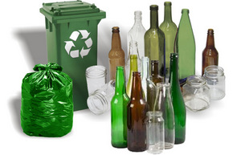
Notes:
22

Slide 23
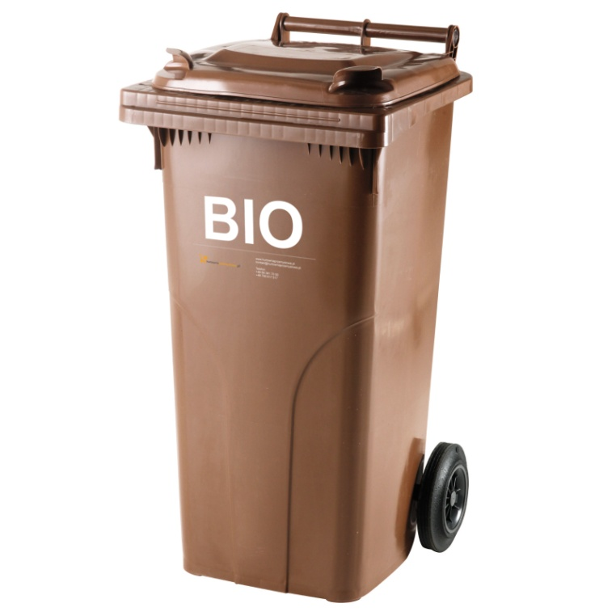
BIO
Nie wrzucamy
drewno impregnowane,
kości, mięso i odchody zwierząt,
kurz z odkurzacza,
popiół z węgla kamiennego,
olej jadalny,
płyty wiórowe, pilśniowe,
ziemia i kamienie.
Wrzucamy
części roślin,
fusy z kawy i herbaty,
owoce,
skorupki jajek
słoma, siano i trociny,
warzywa,
zepsute przetwory owocowe/warzywne.
Notes:
23

Slide 24
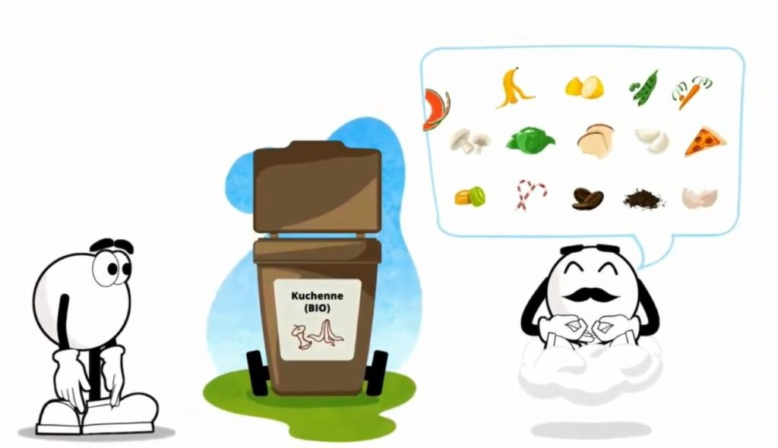
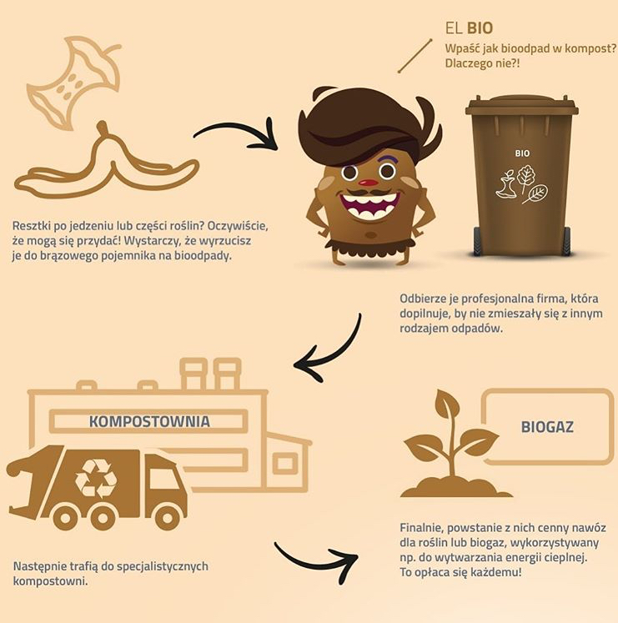
Notes:
24

Slide 25
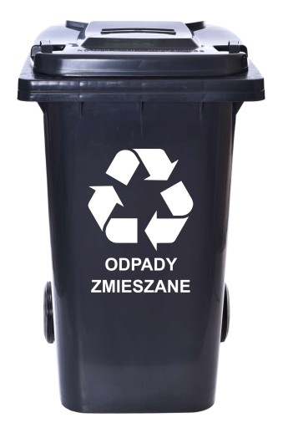
Odpady zmieszane
Wrzucamy
gąbki, szmatki,
mięso ryby,
niedopałki papierosów,
porcelana,
maszynki do golenia,
zbite naczynia,
zużyte ubrania, obuwia,
żwirek, trociny z kuwet dla zwierząt,
produkty higieniczne,
zatłuszczony papier.
Nie wrzucamy
akumulatory,
baterie,
lekarstwa,
odpady budowlane i rozbiórkowe,
odpady medyczne,
świetlówki,
zużyte opony,
zużyte sprzęty elektryczne
i elektroniczne.
Notes:
25

Slide 26
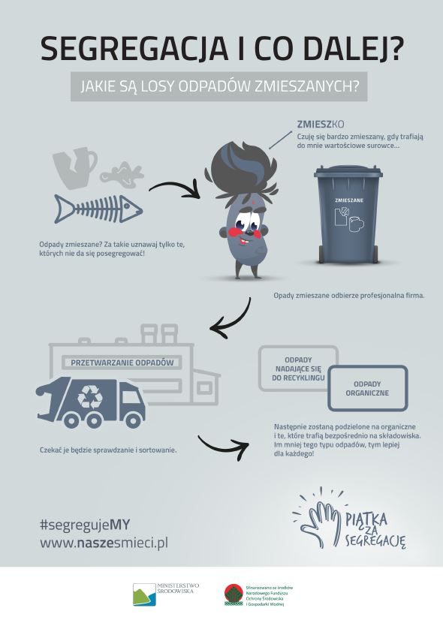
Notes:
26

Slide 27
Co jeszcze możesz zrobić dla środowiska…?

Slide 28
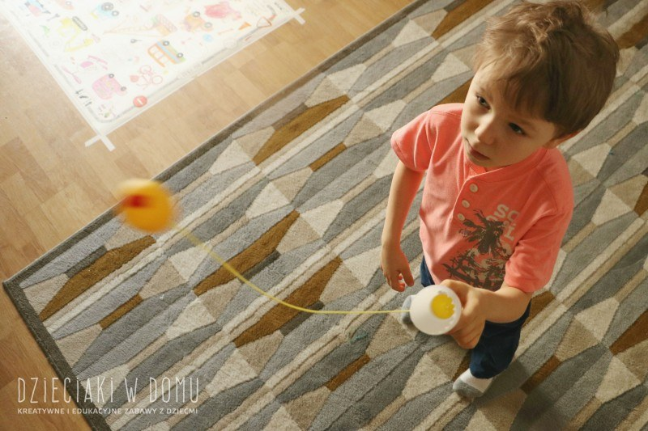
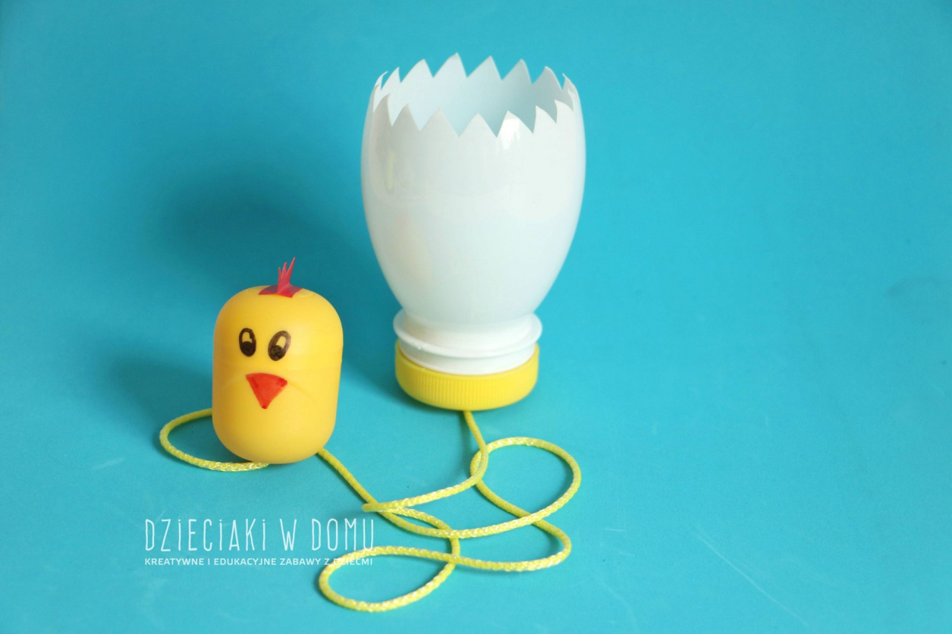
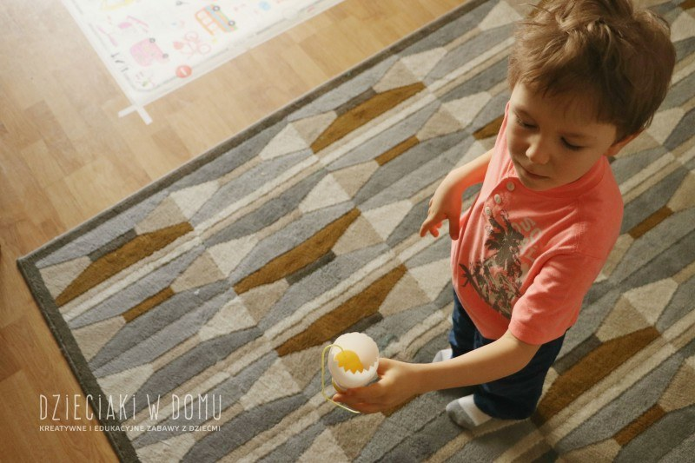
Stwórz swoje zabawki z recyklingu :))
Gra zręcznościowa – Złap kurczaka

Slide 29
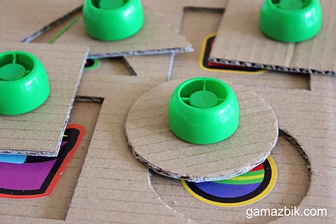
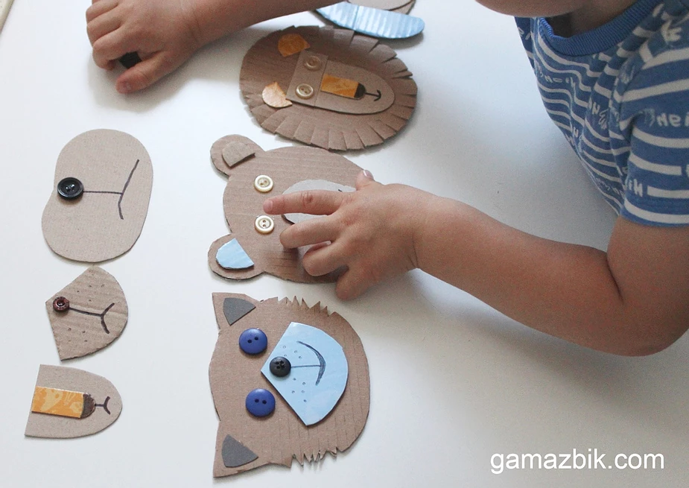
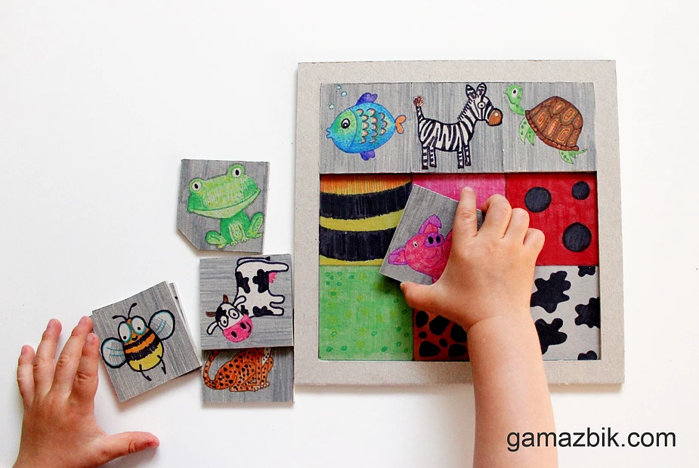
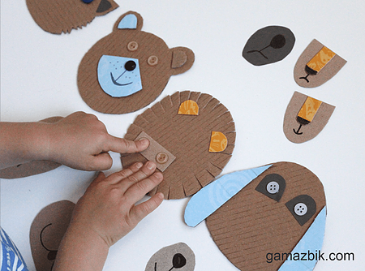
Układanki DIY z recyklingu

Slide 30
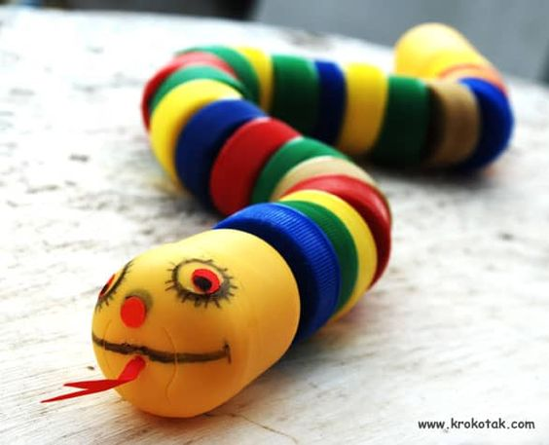
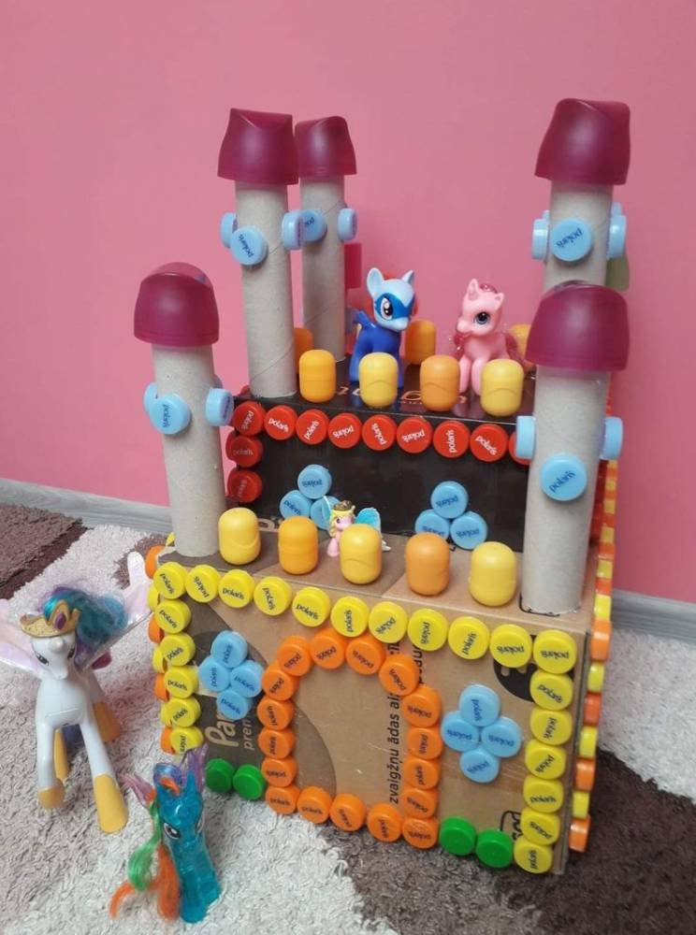
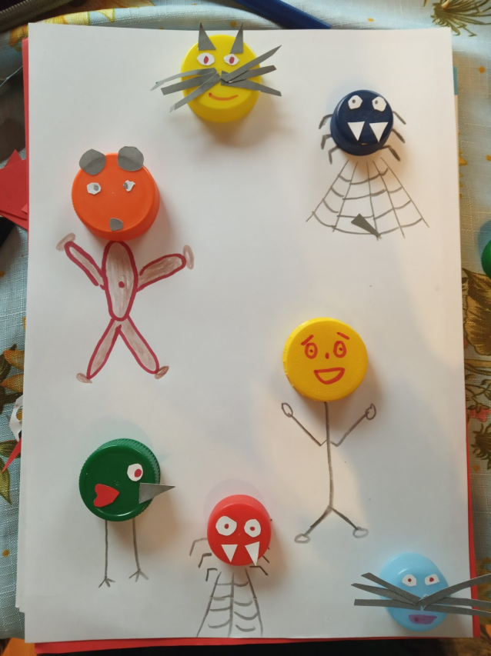
Co zrobić z plastikowych nakrętek?

Slide 31
...lub z plastikowych butelek?

Slide 32
A może wytłaczanki po jajkach…?

Slide 33
Ekologiczna zabawki z odpadów to naprawdę świetna zabawa!

Slide 34
Linki
https://www.google.com/search?q=czysta%20planeta&tbm=isch&hl=pl&sa=X&ved=0CCEQtI8BKAFqFwoTCJju4tnd-O8CFQAAAAAdAAAAABAL&biw=1349&bih=625#imgrc=DWOt9c8QSVUn0M
https://swidnica24.pl/2019/09/nowe-zasady-segregacji-odpadow-od-1-pazdziernika/
https://naszesmieci.mos.gov.pl/jak-segregowac/15-pytania-i-odpowiedzi/segregacja
https://www.google.com/search?q=papier+co+wrzucamy&tbm=isch&ved=2ahUKEwi8uevt4vjvAhUHLOwKHb-zBPYQ2-cCegQIABAA&oq=papier+co+wrzucamy&gs_lcp=CgNpbWcQAzICCAA6BAgjECc6BwgAELEDEEM6BAgAEEM6BQgAELEDOgQIABAeOgYIABAIEB5QrRdYkCxgvy9oAHAAeACAAc8CiAGSBpIBBzEuMy4wLjGYAQCgAQGqAQtnd3Mtd2l6LWltZ8ABAQ&sclient=img&ei=x0V0YPy5DIfYsAe_55KwDw&bih=568&biw=1366#imgrc=K0KHnmHIqnRmYM
https://businessinsider.com.pl/twoje-pieniadze/budzet-domowy/jak-segregowac-smieci-kontenery-na-szklo-metal-plastik-zmieszane/2e7phdp
https://www.google.com/search?q=papier+%C5%9Bmieci&tbm=isch&ved=2ahUKEwic5Mqd-fjvAhUkJcUKHfXiBWQQ2-cCegQIABAA&oq=papier+%C5%9Bmieci&gs_lcp=CgNpbWcQAzIECCMQJzIGCAAQCBAeMgYIABAIEB4yBggAEAgQHjIGCAAQCBAeOgQIABBDOgUIABCxAzoICAAQsQMQgwE6AggAOgcIABCxAxBDOgQIABADOgYIABAFEB5Qi0BY_E5go1RoAHAAeACAAXGIAa0JkgEDOC41mAEAoAEBqgELZ3dzLXdpei1pbWfAAQE&sclient=img&ei=PF10YJzWN6TKlAb1xZegBg&bih=568&biw=1366#imgrc=huozLtWL5fiEtM
Notes:
34

Slide 35
https://www.google.com/search?q=pojemnik%20na%20metal&tbm=isch&hl=pl&sa=X&ved=0CCcQtI8BKAJqFwoTCJiatbj--O8CFQAAAAAdAAAAABAY&biw=1349&bih=568#imgrc=yuQ3VN_mbRBORM
https://www.google.com/search?q=szk%C5%82o+kosz&tbm=isch&ved=2ahUKEwjU7f7rgfnvAhWSNuwKHahjChQQ2-cCegQIABAA&oq=szk%C5%82o+kosz&gs_lcp=CgNpbWcQAzIECCMQJzIGCAAQCBAeMgYIABAIEB4yBggAEAgQHjIGCAAQCBAeMgYIABAIEB4yBAgAEBg6AggAOgUIABCxA1C0qAFYuLgBYKy5AWgAcAB4AIABXogBzweSAQIxMpgBAKABAaoBC2d3cy13aXotaW1nwAEB&sclient=img&ei=RGZ0YNS7MpLtsAeox6mgAQ&bih=625&biw=1366#imgrc=zcpg2gMG_hNRBM
https://www.google.com/search?q=odpady+bio+kosz&tbm=isch&ved=2ahUKEwia-JmFhPnvAhWbk6QKHUJSCiYQ2-cCegQIABAA&oq=odpady+bio+kosz&gs_lcp=CgNpbWcQAzIGCAAQCBAeMgYIABAIEB4yBggAEAgQHjIGCAAQCBAeMgYIABAIEB46AggAOgQIABAeOgYIABAFEB46BAgAEBhQhcMBWL_KAWCgywFoAHAAeACAAXaIAYADkgEDMy4xmAEAoAEBqgELZ3dzLXdpei1pbWfAAQE&sclient=img&ei=kmh0YJrnIpunkgXCpKmwAg&bih=568&biw=1366#imgrc=UAPRATVmEzimXM
https://www.google.com/search?q=odpady+zmieszane+kosz&tbm=isch&ved=2ahUKEwiVv4qihfnvAhWHG-wKHdblBDgQ2-cCegQIABAA&oq=odpady+zmieszane+kosz&gs_lcp=CgNpbWcQAzIGCAAQCBAeOgIIADoECAAQQzoECAAQGFC27CJY6fIiYO7zImgAcAB4AIABbIgB1gOSAQMzLjKYAQCgAQGqAQtnd3Mtd2l6LWltZ8ABAQ&sclient=img&ei=22l0YNXlIoe3sAfWy5PAAw&bih=568&biw=1366#imgrc=IURoqCa4wdevgM&imgdii=QUvThcNdrZ39DM
https://www.homebook.pl/inspiracje/847563_zdjecie
https://www.google.com/search?q=oszczedzanie+wody+has%C5%82o&tbm=isch&ved=2ahUKEwiWoYWYivnvAhWFvKQKHXPVDlwQ2-cCegQIABAA&oq=oszczedzanie+wody+has%C5%82o&gs_lcp=CgNpbWcQAzoECCMQJzoGCAAQCBAeOgQIABAYOgIIADoECAAQHjoGCAAQBRAeUKNEWJlWYLxYaABwAHgAgAFriAHfB5IBBDExLjGYAQCgAQGqAQtnd3Mtd2l6LWltZ8ABAQ&sclient=img&ei=BG90YJaPKoX5kgXzqrvgBQ&bih=568&biw=1366&hl=pl#imgrc=q8YvtDt2HGuibM
Notes:
35

Slide 36
https://www.google.com/search?q=papier+wysypisko+smieci&tbm=isch&ved=2ahUKEwiM562i8oTwAhVH1uAKHdsrD4cQ2-cCegQIABAA&oq=papier+wysypisko+smieci&gs_lcp=CgNpbWcQAzoECCMQJzoFCAAQsQM6CAgAELEDEIMBOgIIADoECAAQQzoHCAAQsQMQQzoGCAAQCBAeOgQIABAYUNmfA1i2wwNgkcgDaABwAHgBgAHjA4gBnSCSAQoxMS4zLjUuMy4xmAEAoAEBqgELZ3dzLXdpei1pbWfAAQE&sclient=img&ei=jKB6YIzxLMesgwfb17y4CA&bih=568&biw=1349&hl=pl#imgrc=tn_kBZ3zRZaLHM
https://www.google.com/search?q=segregacja%20%C5%9Bmieci%20szk%C5%82o&tbm=isch&hl=pl&tbs=rimg:CUuiu3R3XzdQYU1u0_1u-rbNU&sa=X&ved=0CCUQuIIBahcKEwi4psaY9oTwAhUAAAAAHQAAAAAQBw&biw=1349&bih=568#imgrc=jCW63wtftL6IGM&imgdii=JtJXJxZJ_XKbzM
https://www.google.com/search?q=zwierz%C4%99ta++zapl%C4%85tane+w+plastiku&tbm=isch&ved=2ahUKEwjv_qP994TwAhWU7-AKHQ1SCwkQ2-cCegQIABAA&oq=zwierz%C4%99ta++zapl%C4%85tane+w+plastiku&gs_lcp=CgNpbWcQAzoECCMQJzoFCAAQsQM6AggAOgQIABBDOgcIABCxAxBDOgQIABADOggIABCxAxCDAVCUjgZYlf8GYOyCB2gCcAB4AIABeIgB_hSSAQQyOC4zmAEAoAEBqgELZ3dzLXdpei1pbWfAAQE&sclient=img&ei=iaZ6YK-WJJTfgweNpK1I&bih=625&biw=1349&hl=pl#imgrc=5aPb7zBARPRL-M
https://www.google.com/search?q=zwierz%C4%99ta++zapl%C4%85tane+w+plastiku&tbm=isch&ved=2ahUKEwjv_qP994TwAhWU7-AKHQ1SCwkQ2-cCegQIABAA&oq=zwierz%C4%99ta++zapl%C4%85tane+w+plastiku&gs_lcp=CgNpbWcQAzoECCMQJzoFCAAQsQM6AggAOgQIABBDOgcIABCxAxBDOgQIABADOggIABCxAxCDAVCUjgZYlf8GYOyCB2gCcAB4AIABeIgB_hSSAQQyOC4zmAEAoAEBqgELZ3dzLXdpei1pbWfAAQE&sclient=img&ei=iaZ6YK-WJJTfgweNpK1I&bih=625&biw=1349&hl=pl#imgrc=5aPb7zBARPRL-M&imgdii=jN42yRQ21HB7UM
Notes:
36

Slide 37
https://www.google.com/search?q=zwierz%C4%99ta++zapl%C4%85tane+w+plastiku&tbm=isch&ved=2ahUKEwjv_qP994TwAhWU7-AKHQ
https://www.google.com/search?q=bioodpady+grafika&tbm=isch&ved=2ahUKEwj72uCG_YTwAhXN0-AKHRaKCCoQ2-cCegQIABAA&oq=bioodpady&gs_lcp=CgNpbWcQARgDMgQIIxAnMgIIADICCAAyAggAMgIIADICCAAyAggAMgIIADICCAAyAggAOgYIABAFEB46BAgAEBhQlZECWLeWAmC0wAJoAHAAeACAAXaIAfYDkgEDMi4zmAEAoAEBqgELZ3dzLXdpei1pbWfAAQE&sclient=img&ei=26t6YLuBJ82ngweWlKLQAg&bih=625&biw=1349&hl=pl#imgrc=8eQsaifVAJv7wM
https://www.google.com/search?q=bioodpady+grafika&tbm=isch&ved=2ahUKEwj72uCG_YTwAhXN0-AKHRaKCCoQ2-cCegQIABAA&oq=bioodpady&gs_lcp=CgNpbWcQARgDMgQIIxAnMgIIADICCAAyAggAMgIIADICCAAyAggAMgIIADICCAAyAggAOgYIABAFEB46BAgAEBhQlZECWLeWAmC0wAJoAHAAeACAAXaIAfYDkgEDMi4zmAEAoAEBqgELZ3dzLXdpei1pbWfAAQE&sclient=img&ei=26t6YLuBJ82ngweWlKLQAg&bih=625&biw=1349&hl=pl#imgrc=m_6zhJspRA72XM
https://www.google.com/search?q=bioodpady+grafika&tbm=isch&ved=2ahUKEwj72uCG_YTwAhXN0-AKHRaKCCoQ2-cCegQIABAA&oq=bioodpady&gs_lcp=CgNpbWcQARgDMgQIIxAnMgIIADICCAAyAggAMgIIADICCAAyAggAMgIIADICCAAyAggAOgYIABAFEB46BAgAEBhQlZECWLeWAmC0wAJoAHAAeACAAXaIAfYDkgEDMi4zmAEAoAEBqgELZ3dzLXdpei1pbWfAAQE&sclient=img&ei=26t6YLuBJ82ngweWlKLQAg&bih=625&biw=1349&hl=pl#imgrc=343EQJY5Lyyj2M
https://www.google.com/search?q=odpady%20zmieszane%20sk%C5%82adowisko&tbm=isch&hl=pl&tbs=rimg:CQcYVhYNQ4ZnYVn0d7Ujd9HC&sa=X&ved=0CBsQuIIBahcKEwjw7aySh4XwAhUAAAAAHQAAAAAQCw&biw=1349&bih=625#imgrc=F1ssR-UsV4aItM&imgdii=Cy7NQA5PcDG5EM
Notes:
37

Slide 38
https://akademiamadregodziecka.pl/ochrona-srodowiska-dla-dzieci/
https://www.gamazbik.com/home/categories/zabawki-diy/page/2
http://dobrzesiebaw.pl/z-plastikowych-nakretek-prace-plastyczne/
http://www.sosnowica.szkolna.net/n,nie-wyrzucaj-wykorzystaj-zabawka-z-recyklingu
https://nieidealnaanna.pl/jak-wykorzystac-opakowania/
http://dobrzesiebaw.pl/co-zrobic-z-plastiskowej-butelki-zabawki-ze-smieci/2/
https://www.podrugiejstroniebrzucha.pl/2017/02/diy-zabawki-z-opakowan-po-jajkach-zrob.html
https://stylowi.pl/19479360
http://zso16.gorzow.pl/aktualnosci/swietlica-on-line-buzki-i-zabawki-z-recyklingu/
https://dziendobry.tvn.pl/a/jak-zrobic-ekologiczne-zabawki-z-odpadow

